Slide 1
LSTM을 이용한 주가예측
2018.06.22. | 이인현

Slide 2
_
차례
Background & Summary
1. 금융권 기술도입 현황
2. LSTM을 이용한 주가분석 과정
3. 아키텍쳐와 UI 구성

Slide 3
Background & Summary
금융업 기술
현황 이해
딥러닝
기술의 활용
모든 팀원의
참여와 경험
현업의 머신러닝 적용 사례를 이해하고 시사점을 발견한다.
LSTM을 이용해 예측 종가와 실제 종가와의 오차를 최소화 하는
모델을 만든다.
빅데이터 플랫폼을 구축하는 전체 과정을 팀원들이 직간접적으로 경험한다.

Slide 4
1
금융권
기술도입
현황
금융권의 자산운용 서비스에 대한 머신러닝 도입 현황
신한금융그룹 – 인공지능을 활용한 자본시장 경쟁력 강화 프로젝트
주식 투자를 위한 기술적 분석 방법론

Slide 5





금융권의 자산운용서비스에 대한 머신러닝 도입 현황
- 고객 정보와 성향을 분석하여 자산배분을 수행하는 로보어드바이저 ‘우리 로보-알파’ 출시
- 영업점에 위치한 실물 로봇으로 서비스가 제공되며, 로봇은 고객과의 음성 대화를 통해 투자성향 분석 등의 서비스 제공
- 지난 10년간 주식시장 전 종목의 호가와 종가 기록을 이용하여 투자 포트폴리오 구성
- 약 2개월간 가상거래환경에서 테스트를 진행하여 투자 안정성 검증
- KB자산운용이 개발한 로보어드바이저 알고리즘인 ‘KB로보라이더’를 제공
- 자산관리 뿐만 아니라 자산배분 재구성 및 사후관리 서비스까지 제공 예정
- 은행이 고객의 개인종합자산관리계좌(ISA)의 돈을 운용하는 일임형 ISA에 로보어드바이저를 도입
- 자산운용 전문인력과 로보어드바이저가 함께 자산배분 업무를 협업
- 사람의 개입 없이 투자하고 자산을 재구성하는 로보어드바이저 ‘QV 글로벌 로보앱’ 출시

Slide 6

신한금융그룹 – 인공지능을 활용한 자본시장 경쟁력 강화 프로젝트
글로벌 자본 시장에 대한 분석 알고리즘 개발
자본시장 상품에 대한 평가 알고리즘 개발 및 고도화
인공지능(인지, 딥러닝 등) 핵심기술 사용 및 내재화
인공지능왓슨 브랜드의 전략적 활용안 도출
정형·비정형 빅데이터 DB 구축
IBM의 인공지능 플랫폼 ‘왓슨’을 도입하여 100억원 규모의 프로젝트 진행 중
각 계열사에서 TF멤버를 차출하여 2016년 파일럿 프로젝트 추진
2017년 ‘보물섬 프로젝트’ 진행
2018년 연말 프로젝트 발표 예정

Slide 7
주식 투자를 위한 기술적 분석 방법론
Bollinger Band
RSI
MACD
존 볼린저가 1980년대에 개발한 기술적 분석도구이다. 20일 이동평균선을 기준으로 주가가 어느 정도의 위치에 있는지를 측정하기 위한 도구이다.
RSI는 일정 기간 동안 주가가 전일 가격에 비해 상승한 변화량과 하락한 변화량의 평균값을 구하여, 상승한 변화량이 크면 과매수로, 하락한 변화량이 크면 과매도로 판단하는 방식이다.
MACD는 장단기 이동평균선 간의 차이를 이용하여 매매신호를 포착하려는 기법으로 제럴드 아펠(Gerald Appel)에 의해 개발되었다.
Stochastics
OBV
일목균형표
현 주가수준이 일정 기간 동안 변동했던 범위 내에서 상대적으로 어느 수준에 위치해 있는가를 가지고 판단하는 지표이다.
거래량은 항상 주가에 선행한다는 것을 전제로 거래량 분석을 통해 분석하는 기법이다. OBV 지표를 이용하는 목적은 전체시장이 매집 단계에 있는지 아니면 분산단게에 있는지를 광범위하게 나타내므로 앞으로의 주가의 변화방향을 예측하는 데 있다.
일목균형표란 일본에서 개발된 지표로 주가의 움직임을 5개의 의미있는 선을 이용하여 주가를 예측하는 기법으로 시간 개념이 포함된 지표를 말한다.

Slide 8
2
LSTM을 이용한
주가분석 과정
데이터 분석 (1) : LSTM 신경망 분석 시스템 개발
데이터 분석 (2) : 3차원 데이터 준비
데이터 분석 (3) : 종가 예측 시스템 구축
결과 분석 (1) : 적정 Epoch 확인
결과 분석 (2) : 적정 Window 확인
결과 분석 (3) : Best Case
결과 분석 (4) : Worst Case
결과 분석 (5) : Insight
결과 분석 (6) : 추가 테스트

Slide 9
데이터 분석 (1) : LSTM 신경망 분석 시스템 개발
LSTM 모델을 활용하여 종목별 주가 예측의 정확도를 향상하고자 LSTM 신경망 분석 시스템을 개발함.
1. 기술적 적용 과정
2. 정량 평가
필요자원
개발환경
(GPU1070, Pycharm)
종목별 시세정보
(17년 1월 이후)
(대신증권 API)
LSTM적용
(Python,
Keras)
평가 영역 (동일한 50개 종목 대상)
구분 | Window | RMSE
Training Score | 1 | 0.0022
 | 5 | 0.0020
 | 10 | 0.0028
 | 22 | 0.0036
Test Score | 1 | 0.00478
 | 5 | 0.00473
 | 10 | 0.00827
 | 22 | 0.01411
Data 준비
및
신경망
적용
종목별로 엑셀에 저장 (시가,고가,저가,종가, 거래량)
MinMax Scaling, Inverse Transform
LSTM 신경망 적용 (Window size 다각화)
LOSS 산정: Training, Validation (Scaling)
3. 정성 평가
Training
Training_ Validation Loss 그래프 출력
(EPOCH 확정 : 30)
차트의 흐름에 대한 평가
Window Size가 커질수록 급등 혹은 급락에 대해서는 둔감하게 예측함.
윈도우 사이즈에 관계없이 트렌드 예측가능.
Chart
전체의 20%로 산정한 Test Set에 대해
Prediction과 실제 결과를 비교함.

Slide 10
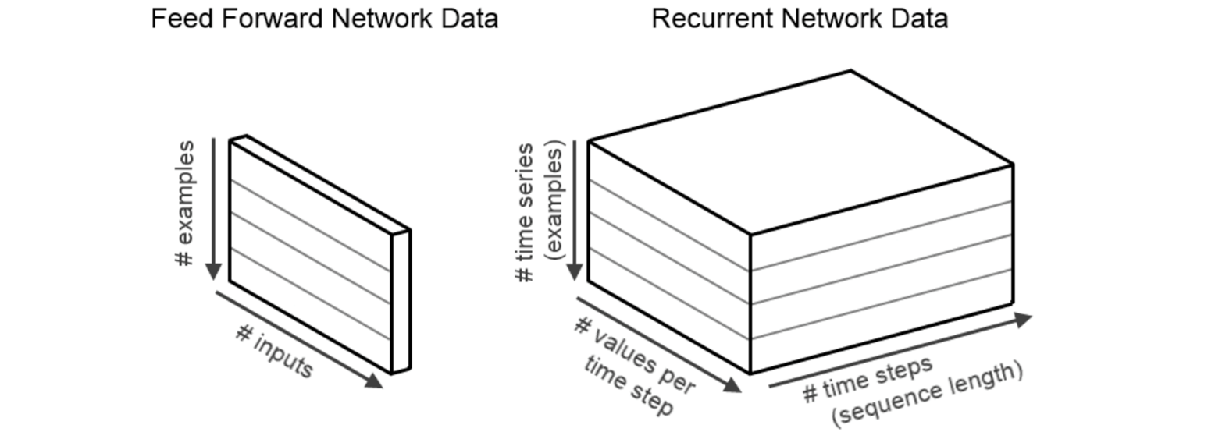
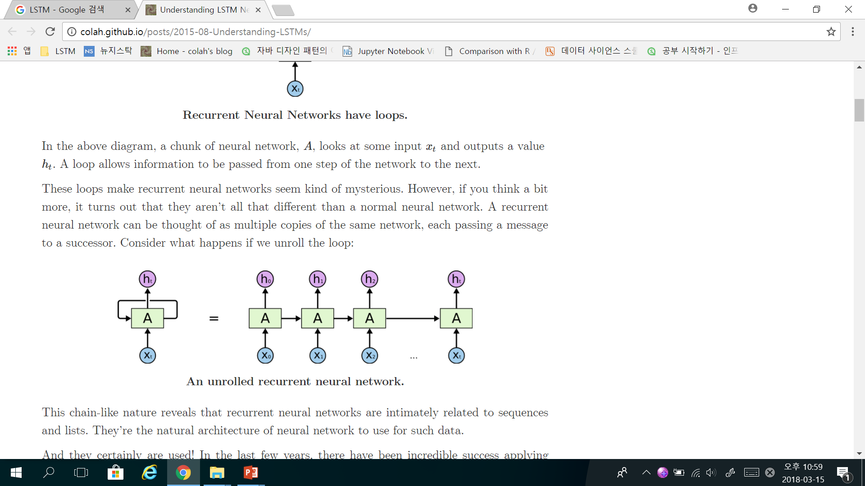
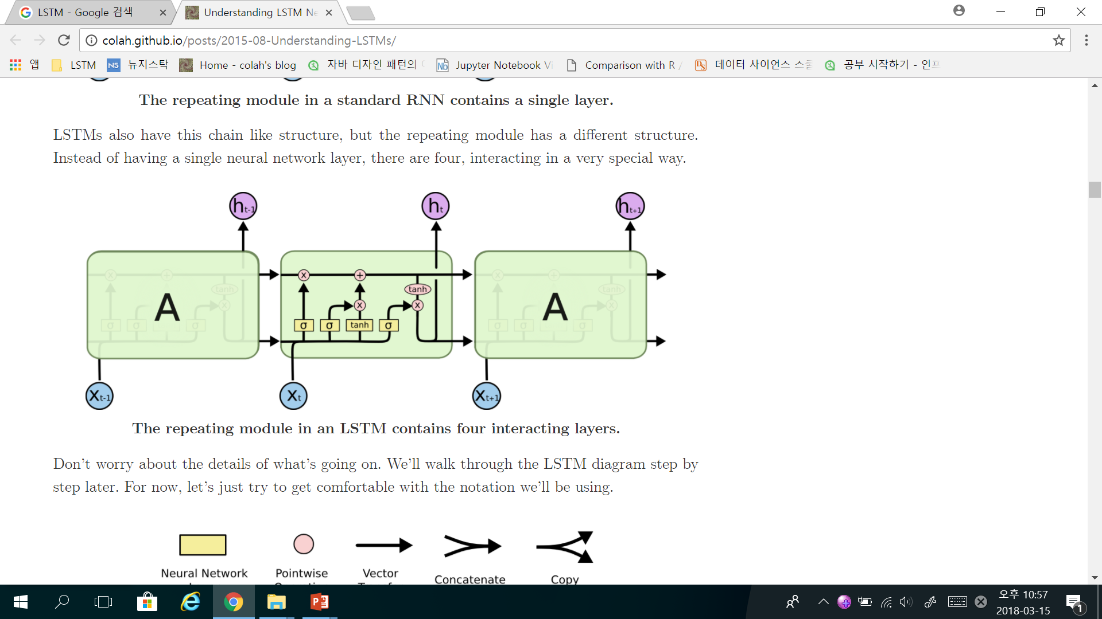
데이터 분석 (2) : 3차원 데이터 준비
LSTM 알고리즘을 학습시키기 위한 3차원 데이터를 준비함.
LSTM Input Data 특성
RNN 대비 LSTM 개선점
RNN : Long Term Dependency 문제
예제 (MNIST)
- Example: 개별 이미지
- Input : 이미지 픽셀 (Feature)
주가 예측 Input Data
- Example: time series정보 : 일자 변경
- values per time step :
Feature(시가,고가,저가,종가, 거래량)
- tim steps : window size
(현재 시점의 지표를 예측하기위해
참조되는 과거 일수)
LSTM : Long Short Term Memory

Slide 11

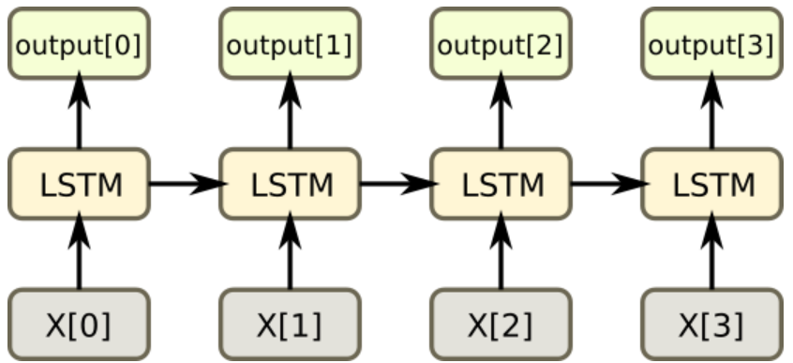
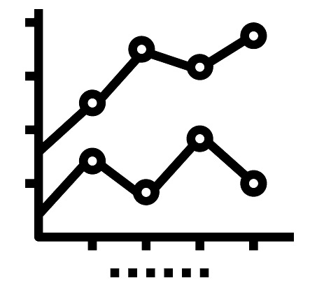
데이터 분석 (3) : 종가 예측 시스템 구축
시세 정보를 읽어와서 LSTM 모형으로 학습시킨 후, 다음날의 종가를 예상하기 위한 시스템 구축.
소요 자원
▶ 개발환경 : Pycharm
▶ 외부 API (대신증권)
- 시스템 연동
▶ LSTM 모델 설계
- GPU 1070
▶ 그래프 라이브러리
▶ 결과물
업무 영역
★ Data Preparation
◎ 코스피, 코스닥
선정 종목 3개월 시세
(시가, 고가, 저가, 종가
거래량)
데이터 정제
데이터 저장
데이터 획득
★ LSTM설계 및 데이터 준비
◎ LSTM 학습데이터
- 3차원의 nupmy
matrix 변환
1) 학습 Batch
2) 입력 Feature 수
3) Window
Keras 활용 LSTM 적용
- Input size, Output size 자동매칭 - Sklearn MinMaxScaler Fit_Transfom,
- 학습 종료 후 Inverse Transform 적용
LSTM모델학습
★ 평가 및 Hyper Paramete 검증
- 80%의 Training Data
(95% Training, 5% Validation)
- 학습 그래프 적정 Epoch 찾기
- 학습된 모델로 예측하여
실제 결과와 비교
◎ 학습 및 예측 그래프 - 학습 Loss 변화 그래프
- Prediction과 실제 값
비교 그래프
차일 종가 예측

Slide 12
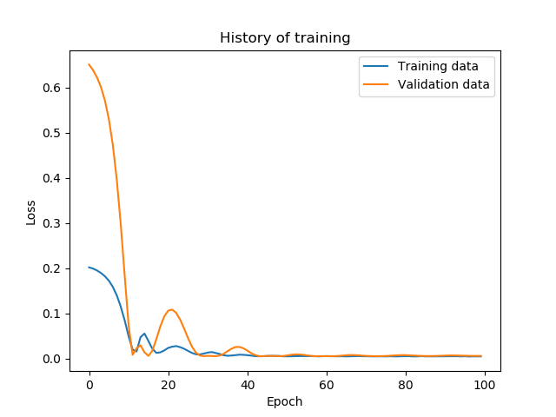
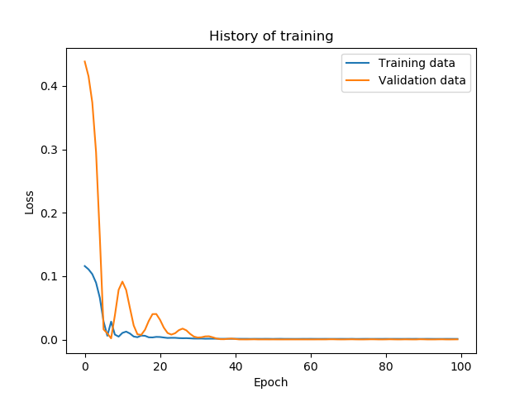
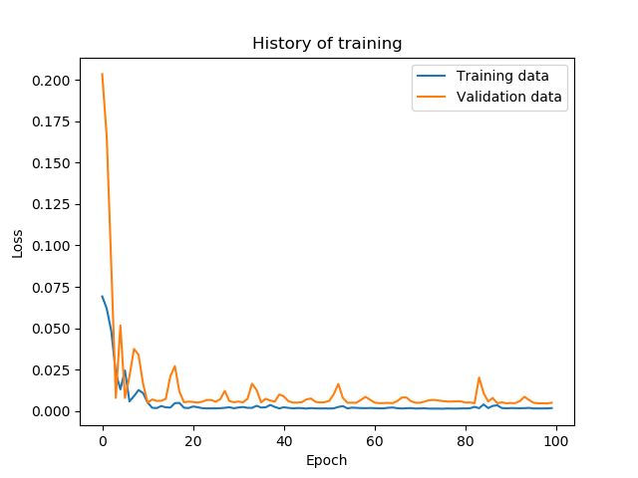
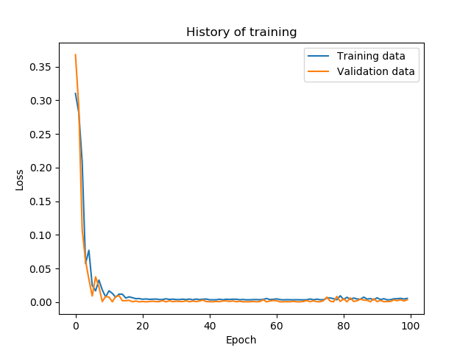
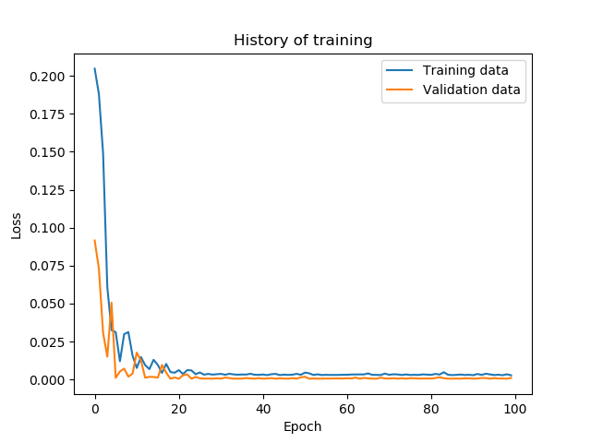
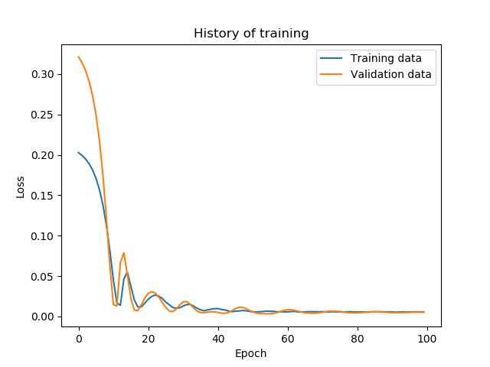
결과 분석 (1) : 적정 Epoch 확인
학습에 필요한 최소 Epoch 확인결과 30 Epoch으로 확인되어 학습 시행. (Training 95%, Validation 5%)
SK 우
SMART 선진국MSCI World
고려산업

Slide 13
결과 분석 (2) : 적정 Window 확인
Window Size(Time Steps)를 변경하며 최적의 Hyper Parameter를 찾는다.
코스피 50종목 예측 Loss 평균
결과 분석
평가 영역 (동일한 50개 종목 Average)
Window Size 5일의 학습 결과 가장 정확한 예측 결과를 보임.
구분 | Window | RMSE
Training Score | 1 | 0.0022
 | 5 | 0.0020
 | 10 | 0.0028
 | 22 | 0.0036
Test Score | 1 | 0.00478
 | 5 | 0.00473
 | 10 | 0.00827
 | 22 | 0.01411
→ 과거 5일의 흐름이 현재에 영향력을 가지고 있음. (과거 1일도 좋은 성능을 보임.)
→ 2, 3, 4일의 Window Size로 추가테스트 결과 4일에서 최저 RMSE 도출
Training Score : 0.00362 Test Score: 0.00173
→ Error가 적다는 것이 수익을 보장하지 않는다. (다음날 예측의 방향성이 다를 경우 손실)
→ 유사한 흐름을 보이는 인공지능 Hyper Parameter를 그래프로 추적하자.

Slide 14
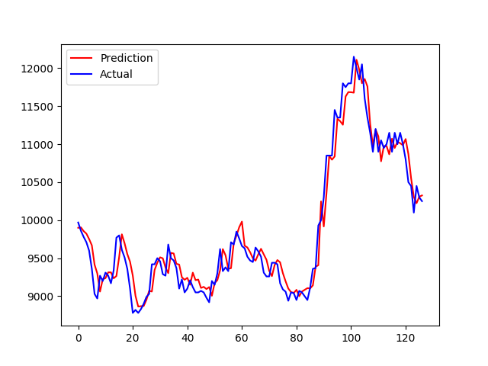
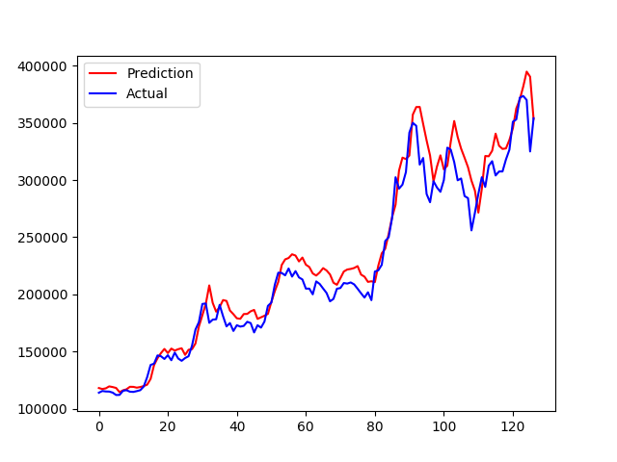
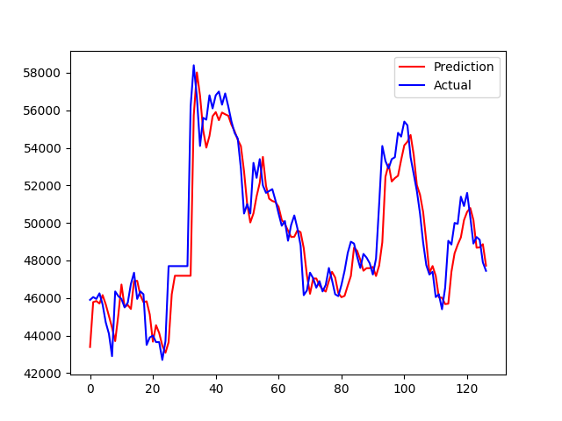
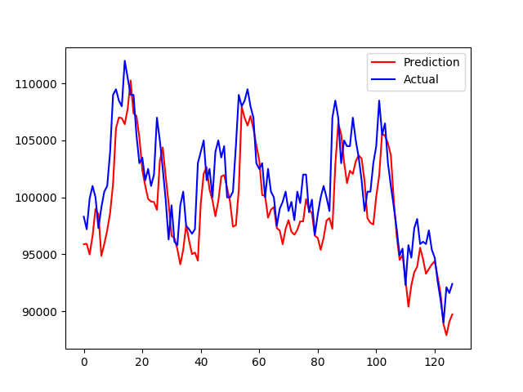
결과 분석 (3) : Best Case
Window Size(Time Steps)를 변경하며 최적의 Hyper Parameter를 찾는다.
교보증권
셀트리온
한국항공우주
삼성전기

Slide 15
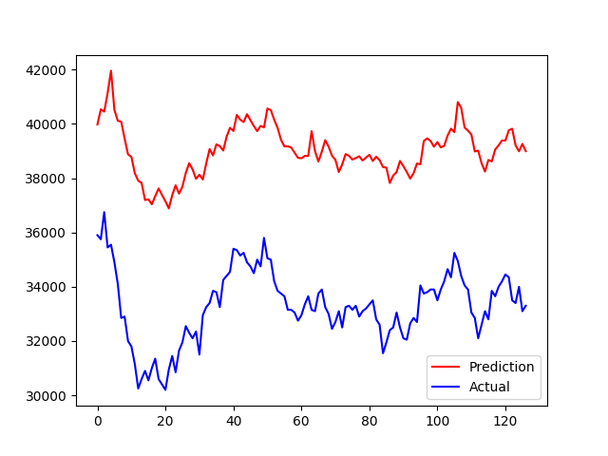
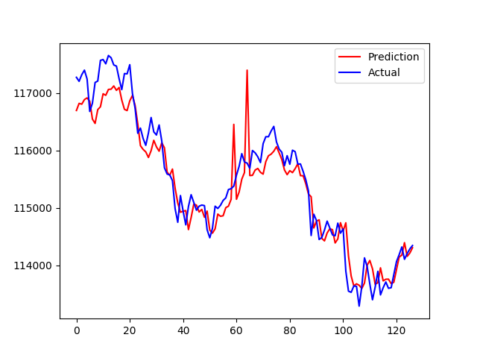
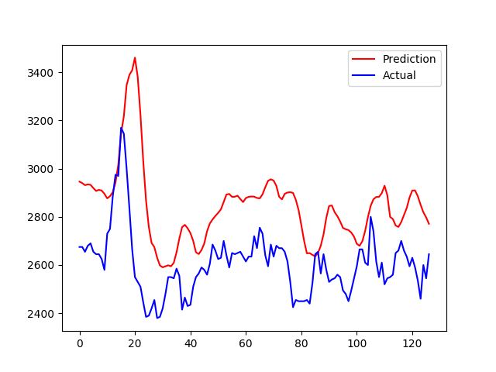
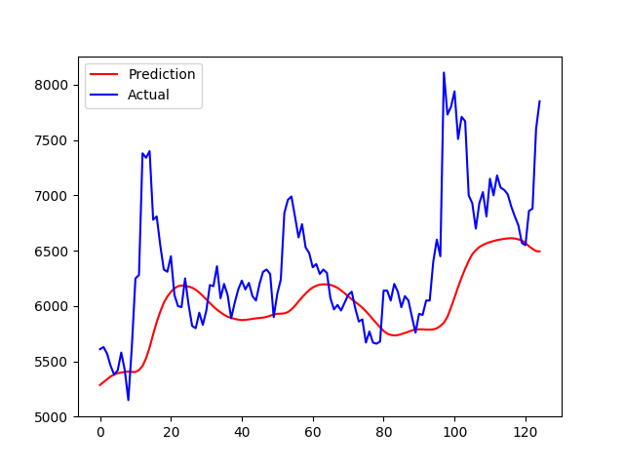
결과 분석 (4) : Worst Case
Window Size(Time Steps)를 변경하며 최적의 Hyper Parameter를 찾는다.
기아차
KOSEF 국고채 10년
Offset 이격현상
Spike 현상
유니온 머티리얼
인지컨트롤스
Time Delay 현상
22일 window

Slide 16
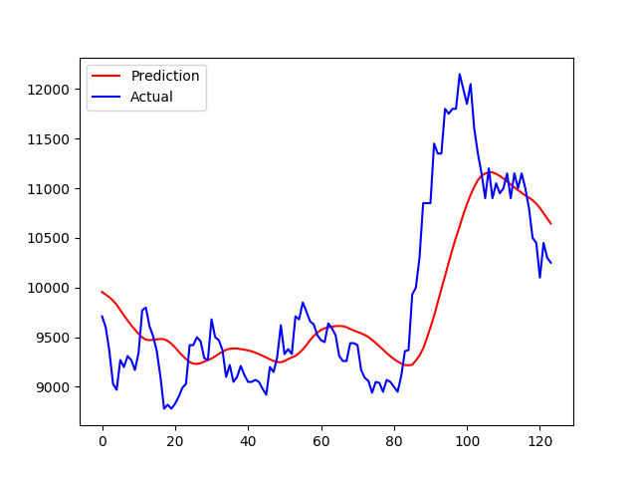
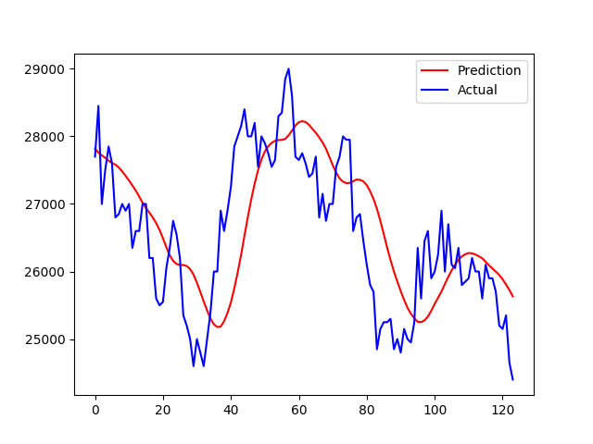
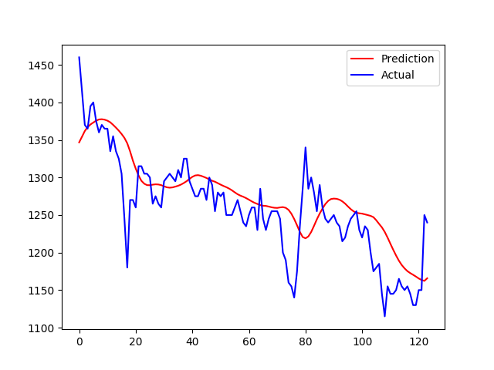
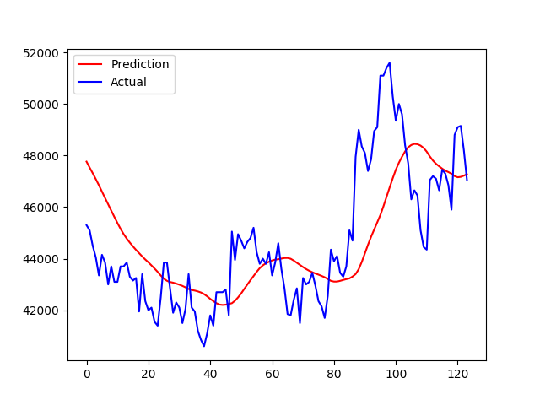
결과 분석 (5) : Insight
장기적인 예측과 유사한 패턴을 보이는 Window Size를 활용해야 함. (방향성이 드물게 바뀌는 스무딩 커브를 활용 수익증대)
적절한 추가 Feature를 발굴하여 예측의 정확도를 높여야 함.
교보증권
동원시스템
Window 30일
Window 30일
일신석재
한국가스공사
Window 30일
Window 30일

Slide 17
결과 분석 (6) : 추가 테스트
종목 정보 Feature 5개 (시가, 고가, 저가, 종가, 거래량)에 추가로 업종 정보(시가평균, 고가평균, 저가평균, 종가평균, 거래량평균)을 추가하여 총 10개의 Feature로 학습. (건설업, 의약품, 음식료품)
코스피 121종목 예측 Loss 평균
결과 분석
평가 영역 : (121개 종목 (건설업 39, 의약품39, 음식료품 43))
구분 | window | Feature 5 | Feature 10
Test Score | 1일 | 0.038 | 0.093
 | 5일 | 0.029 | 0.051
 | 10일 | 0.043 | 0.056
 | 22일 | 0.056 | 0.07
업종 평균에 관한 추가 Feature 값이 RMSE를 개선하지 못함.
단가 수준이 큰 변수가 큰 영향을 주어 왜곡된 것으로 추정됨.
→ 각 종목별 변화율에 대한 정보를 DB에 저장하여
값이 아닌 변화율에 대한 정보를 입력 Feature로
활용하여야 정확한 결과가 나올 것으로 예상됨.

Slide 18
3
아키텍쳐와
UI 구성
아키텍쳐
UI디자인
주가 예측 시연

Slide 19
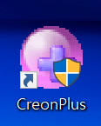





Architecture : 1차 시도
1차 시도를 통해 조원 전체가 MySQL과 워크벤치 활용법을 배우게 되었습니다.
1차 시도의 실패 원인은 대신증권 API 환경(Window 32bit)과 Linux 기반 GPU 환경의 충돌이었습니다.
1차 시도
1개의 시스템 구성
상호 참조
대신증권 API
PyCharm 32 Bit
Anaconda
워크벤치 설치
PyCharm
업종별 시세 정보 가공
DB 저장
Local MYSQL
대신증권 (Window 32bit 환경)
시세정보 API로
불러와서
MYSQL 저장
조원 전체 설치 및
DB Test (MAC, Windows, Linux)
에러발생

Slide 20



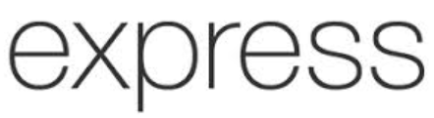


Architecture : 최종 시스템
DB를 Cloud에 공유하였으며, 시스템 구성을 분리하여 다양한 환경에서 접속하도록 3개의 시스템으로 구조변경하였습니다.
최종 Architecture
System 1
Win32bit 환경
대신증권 시세정보 Read
종목별 시세정보 DB 저장
업종별 시세정보 가공하여 DB 저장
System 2
리눅스 우분투 GPU1070 환경
KERAS 활용
DB에 저장된 종목, 업종 시세정보 읽어서
LSTM 학습 및 결과 DB 저장
System 3
Web 개발
CANDLE 차트 구성

Slide 21
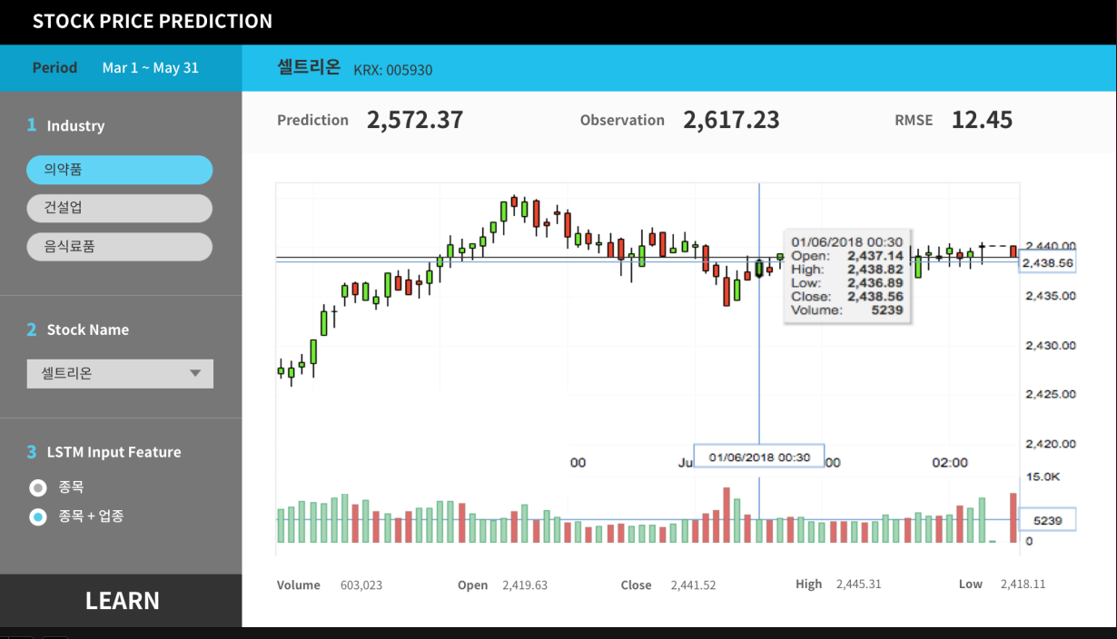
UI 디자인
Sketch 프로그램을 활용하여 아래와 같은 UI 디자인을 구성하였습니다.
예측값 / 실제값 / RMSE 표시
최초 UI 디자인
관심 업종 선택
분석할 종목 선택
LSTM 속성 선택
Candle 차트

Slide 22
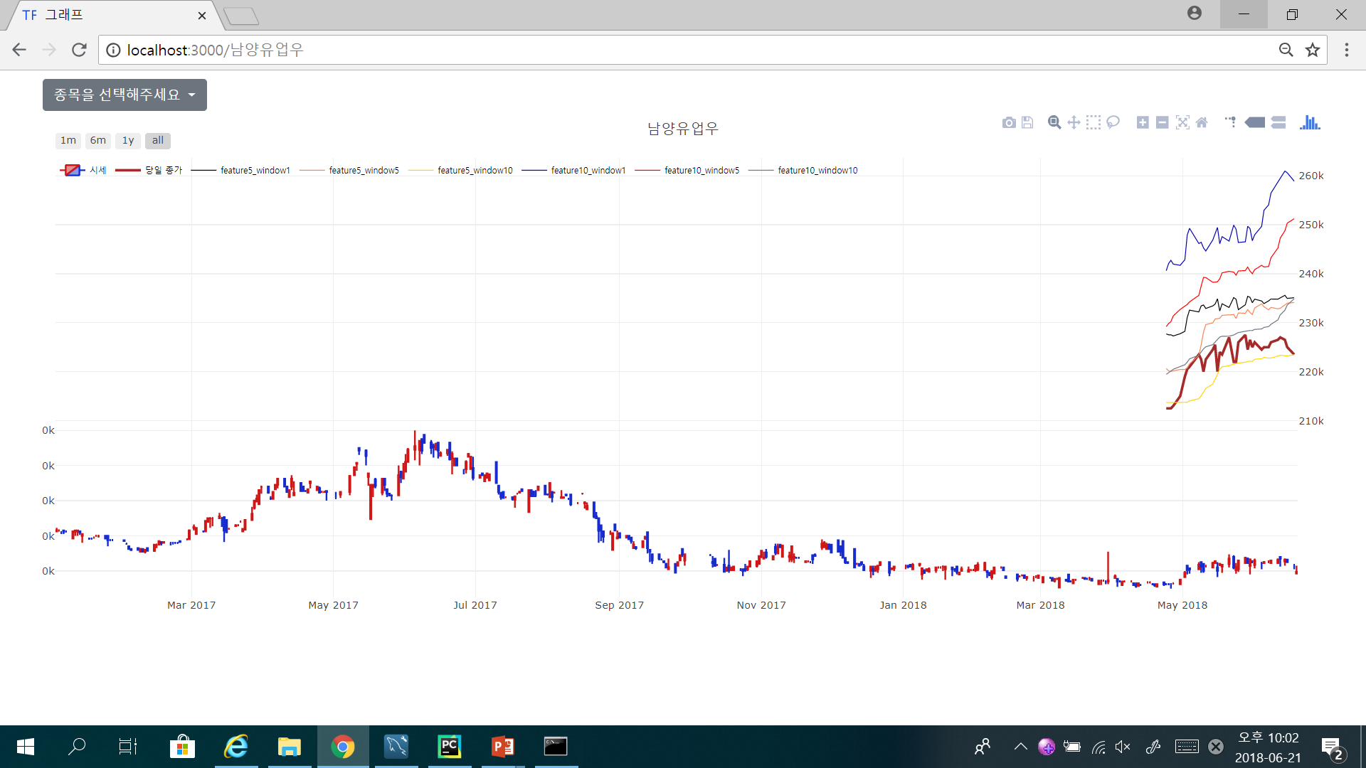
UI 화면 개발
Node JS와 Plotly를 활용하여 주식 분석을 위한 최적화 기능을 구현하였습니다.(Web)
최종 UI 화면
분석할 종목을 선택
보고 싶은 구간을 선별
예측구간 (최근 35일)
유사한 흐름을 보이는
인공지능 모델을 선별
선택 옵션
5 Feature 1 window
5 Feature 5 window
5 Feature 10 window
10 Feature 1 window
10 Feature 5 window
10 Feature 10window
구간, 확대 축소 시
상위 차트 연동

